Slide 1
Bp4860 Základy sportovní výživy
Jaro 2024
Konzultační hodiny:
Úterý 8:00-10:00
Pátek po předchozí e-mailové domluvě.
Mgr. Tomáš Hlinský, Ph.D.
Katedra sportovního výkonu a diagnostiky
tomas.hlinsky@fsps.muni.cz

Slide 2
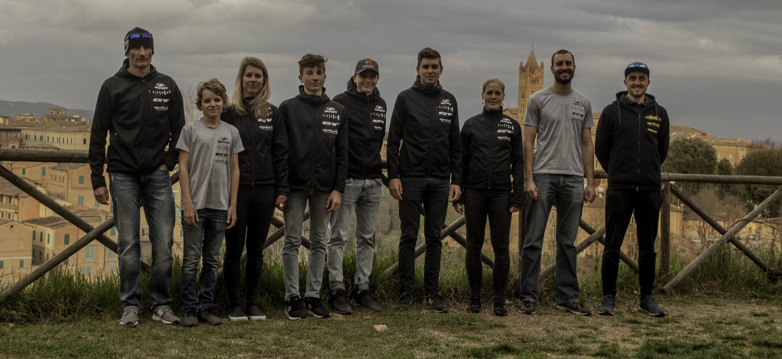
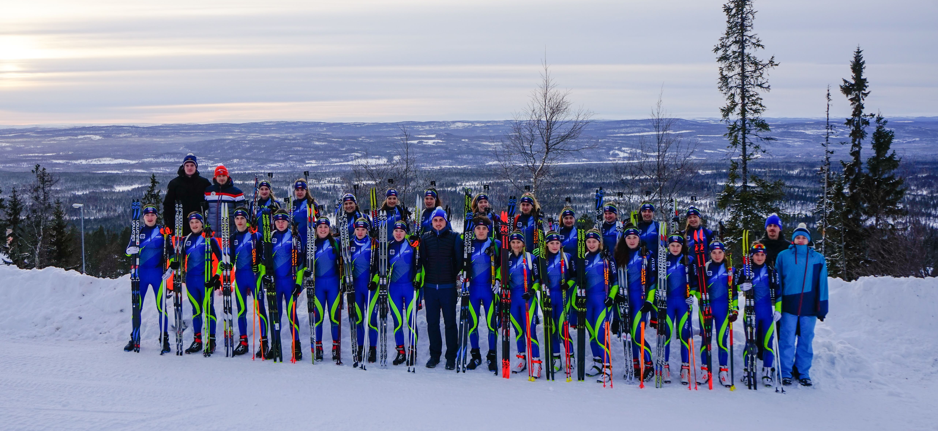
Mgr. Tomáš Hlinský, Ph.D.
Odborný asistent – MU Brno, Fakulta sportovních studií, Katedra sportovního výkonu a diagnostiky
Výživový poradce – Poradna zdravého životního stylu FSpS, Fyzioterapie Veškrna, SportSensei
Osobní a kondiční trenér při TJ Husovice
Kuchař – Sportovní soustředění a kempy sportovců (cyklistika a biatlon)

Slide 3

Výukové metody
Seminární výuka kombinující teoretický výklad a projektové učení formou práce s nutričními příklady, kazuistikami a nutričním software.
  Práce ve skupinách, vzájemná analýza kazuistik, aplikace poznatků do specifických sportovních odvětví.
Praktická aplikace teoretických znalostí o makro, mikroživinách a pitném režimu do praxe v podpoře regenerace a tréninkové adaptace.
Cíle:
Obor fyzioterapie je v kontextu kinantropologie multidisciplinárním oborem, kdy znalosti z oblasti výživy mohou pomoci dotvořit komplexní terapeutický přístup ke klientovi a navýšit tak úroveň kvality terapeuta. Cílem předmětu je proto rozšířit obecné znalosti studenta v oblasti výživy v kontextu biochemie a fyziologie člověka s cílem podpory jeho zdravotního stavu. Aplikace poznatků do sportovní přípravy, tréninku či závodního zatížení s ohledem na optimalizaci regenerace a tréninkové adaptace.

Slide 4

Metody hodnocení
Aktivní účast na seminářích (povoleny 2 neúčasti).
2 průběžné testy s uzavřenými otázkami (elektronicky v čase seminářů; 10 otázek ABCD, 7 minut, 10 bodů). Pro splnění je potřeba získat celkem 70 % bodů (14 bodů). Možnost jedné opravy (termín ve zkouškovém období; 20 otázek ABCD, 15 minut, 20 bodů, minimálně opět 70 %).
3 průběžné open book testy – elektronický odpovědník v ISu, strukturované otevřené otázky k tematické oblasti, samostudium přiložených materiálů (kapitola v knize, odborný článek, přednáška atp.) a doplňující projekty.
Diskuze na seminářích, práce s kazuistikou, kritické čtení, prezentace výsledků a domácí cvičení.
Zakončení předmětu zápočtem (na základě splnění výše zmíněných bodů).

Slide 5
Metody hodnocení
1. nesplnění daného úkolu/projektu … projekt malého rozsahu navíc
2. nesplnění daného úkolu/projektu … projekt velkého rozsahu navíc
3. nesplnění daného úkolu/projektu … udělení hodnocení X

Slide 6
Osnova
Týden
  Úvod do problematiky výživy
Týden
  Antropometrické vyšetření a metody zjišťování nutričního stavu
Týden
  Makroživiny – sacharidy, bílkoviny a tuky
Týden
  Mikroživiny – vitaminy a minerální látky
Týden
  Tekutiny a pitný režim
Týden
  Kvalitativní a kvantitativní přístup k výživě
Týden
  Racionální přístup k výživě, úprava potravin a orientace na trhu potravin
Týden
  Aplikovaná sportovní výživa
    Před, během a po výkonu
    Energetická dostupnost
Týden
  Aplikovaná sportovní výživa
    Vytrvalostní vs silově-rychlostní disciplíny
    Nutriční strategie
Týden
  Doplňky stravy

Slide 7
Zdroje ke studiu
Regenerace a výživa ve sportu od M. Bernacikové a kol.
Sportovní výživa v tréninkové a závodní praxi od M. Kumstáta a T. Hlinského
Sportovní výživa jako vědecká disciplína od M. Kumstáta
Základy sportovní výživy od L. Mandelové a I. Hrnčiříkové
Sport nutrition od Jeukendrupa či Nutrition for health, fitness & sport od Williamse
Shrnutí zdrojů v prezentaci Opora pro seminář.

Slide 8
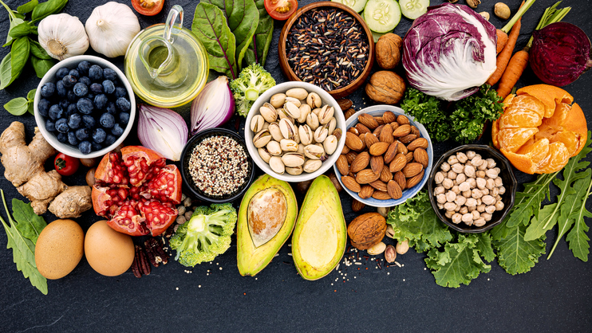
Výživa a fyzioterapie
Jak vnímáte vztah výživy a fyzioterapie?
Jaká je role fyzioterapeuta ve výživových zvyklostech klienta?
Jaká je role výživy v rekonvalescenci klienta?

Slide 9
Základní výživové pojmy
E bilance
  Energetický výdej
    Bazální metabolismus
  Energetický příjem
    Nutrienty = živiny
Mikroživiny a tekutiny
Bioaktivní látky a vláknina
WHR, BMI, FFM
Retrospektivní nutriční záznam
Prospektivní nutriční záznam
Nutriční software
WHO, EFSA, SPV a jejich DACH, FZV, MZČR a MZeČR
Grafická výživová doporučení (Výživová pyramida, MyPlate aj.)

Slide 10
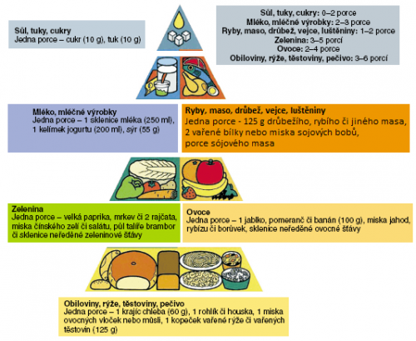
Grafické formy nutričních doporučení
Výživová pyramida Ministerstva zdravotnictví z roku 2005

Slide 11
Grafické formy nutričních doporučení
Výživová pyramida Fóra zdravé výživy z roku 2013

Slide 12
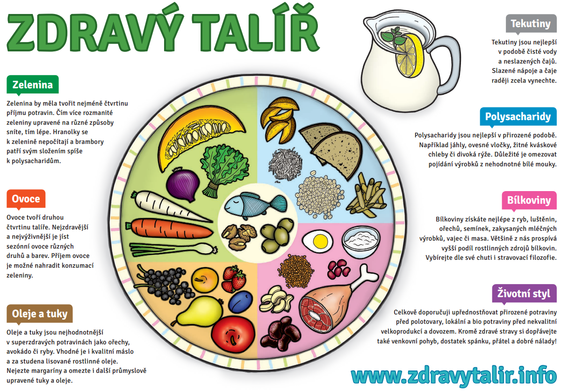
Grafické formy nutričních doporučení
Zdravý talíř – česká varianta amerického MyPlate z r. 2011

Slide 13
Úkoly na příště
Nosit s sebou na každý seminář blok a psací potřeby či tablet/NTB.
Projít si základní pojmy (viz předchozí snímky) a rozumět jim.
Shlédnout přednášku T. Spectora pod odkazem zde. Příště navážeme společnou diskuzí.

